Slide 1
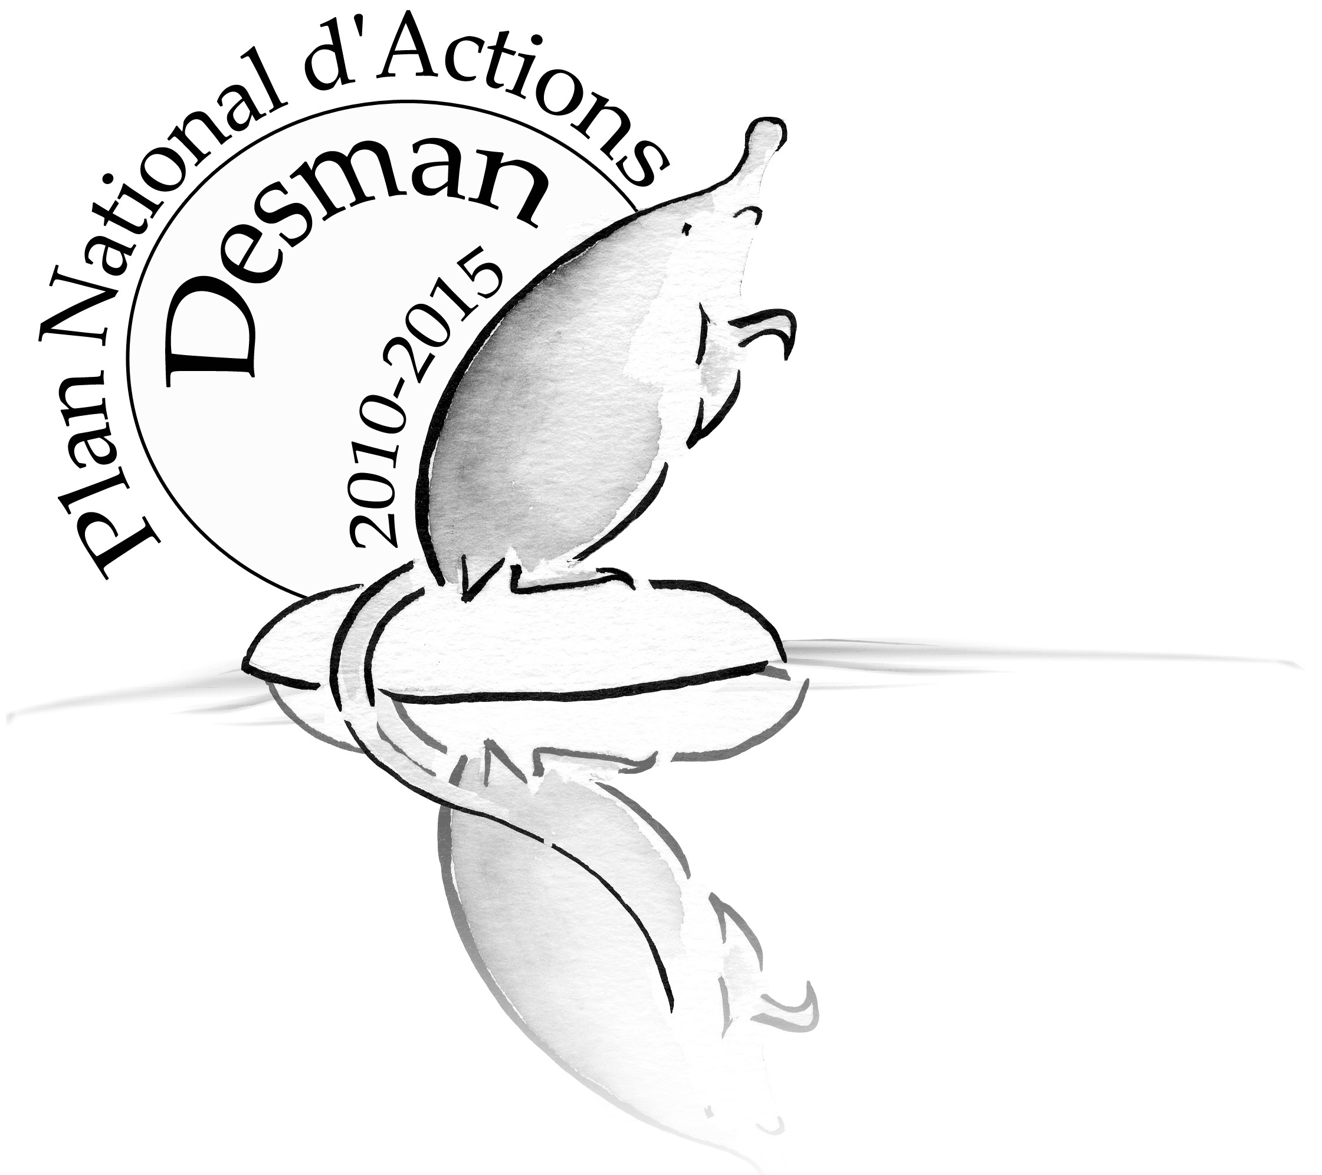
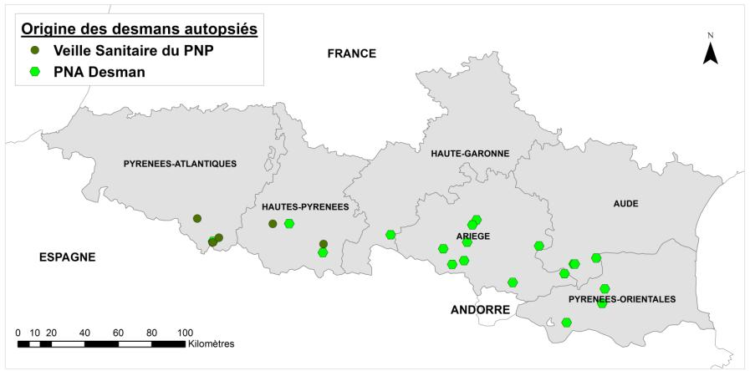
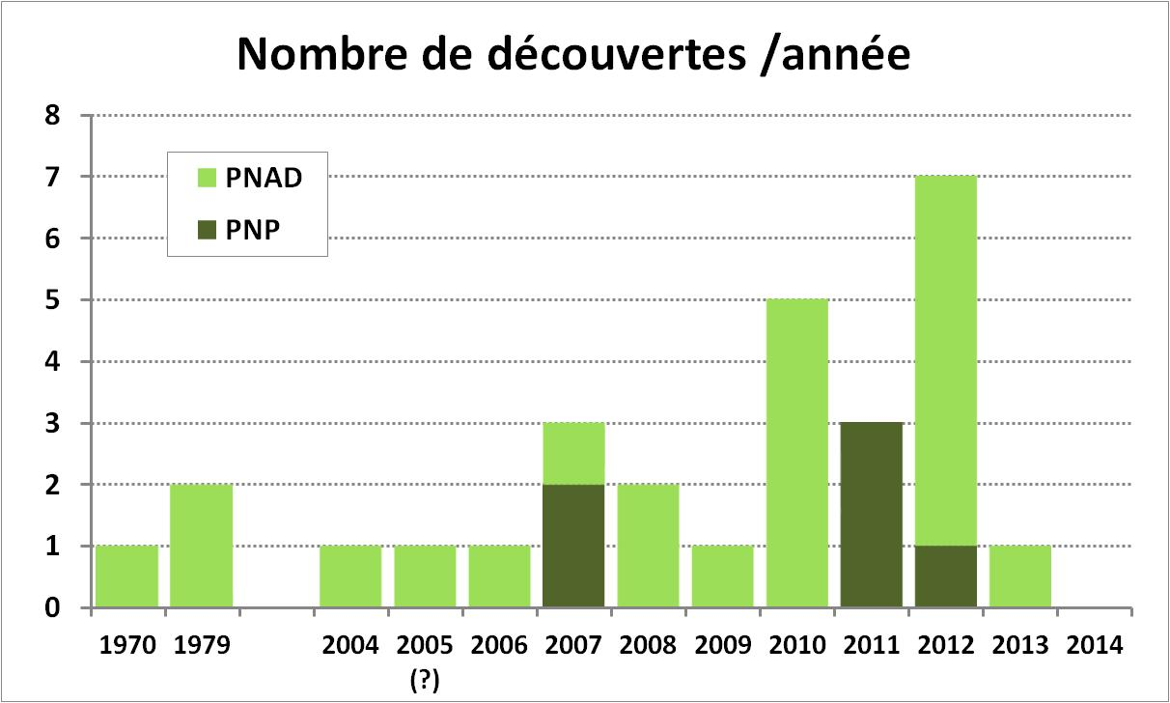
Valorisation des spécimens découverts morts
Années 2011-2013
Christine Fournier
Bilan des résultats des autopsies → causes de mortalité détectées.
Analyses complémentaires engagées en 2013 → objectifs et premiers résultats.

Slide 2
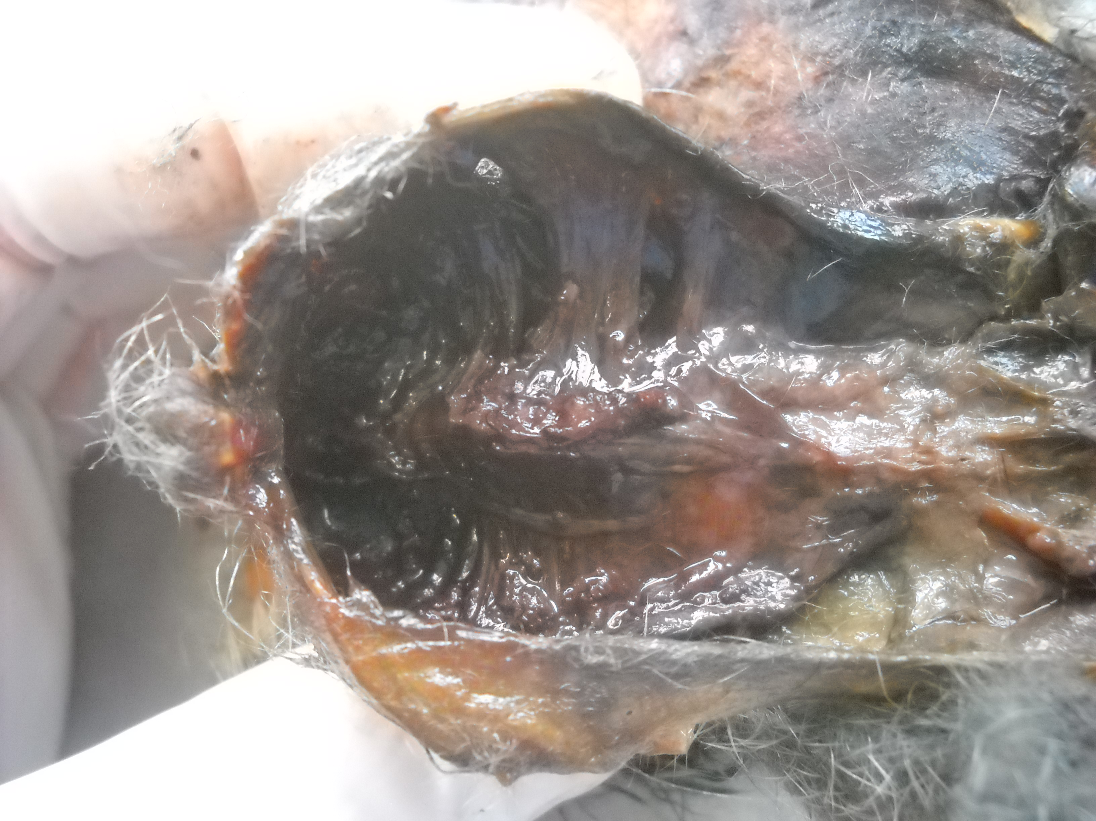
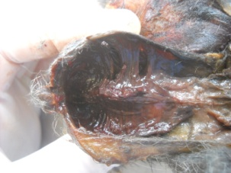
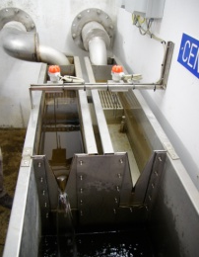
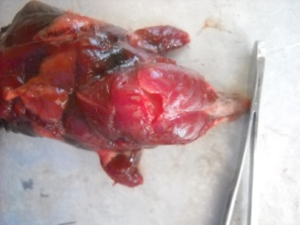
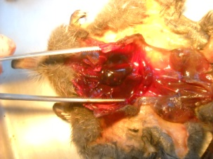
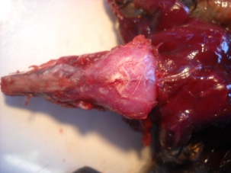
Autopsies complémentaires 2013
Code | Date | Observateur | Sexe/age | Cause de la mort | Lésions
DES 036 | 05/06/2004 | ONCFS 64 | M. Ad. | Morsures par carnivore
DES 033 | 10/08/2012 | EdF | F. J. | Morsures par carnivore
DES 035 | 25/01/2013 | Particulier | M. Ad. | Prédation oiseau
DES 034 | 13/06/2012 | ONEMA | M. J. | Pêche électrique
DES 030 | 15/07/2012 | Particulier | F. Ad. | Trauma indéterminé

Slide 3
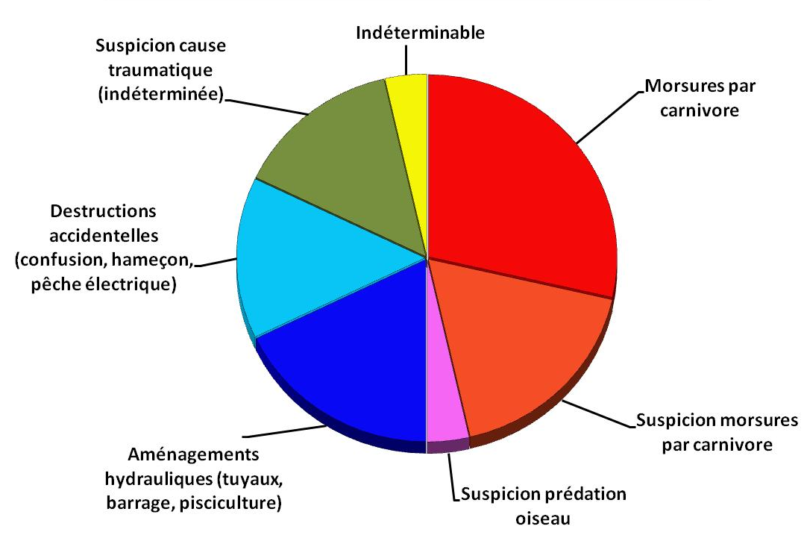
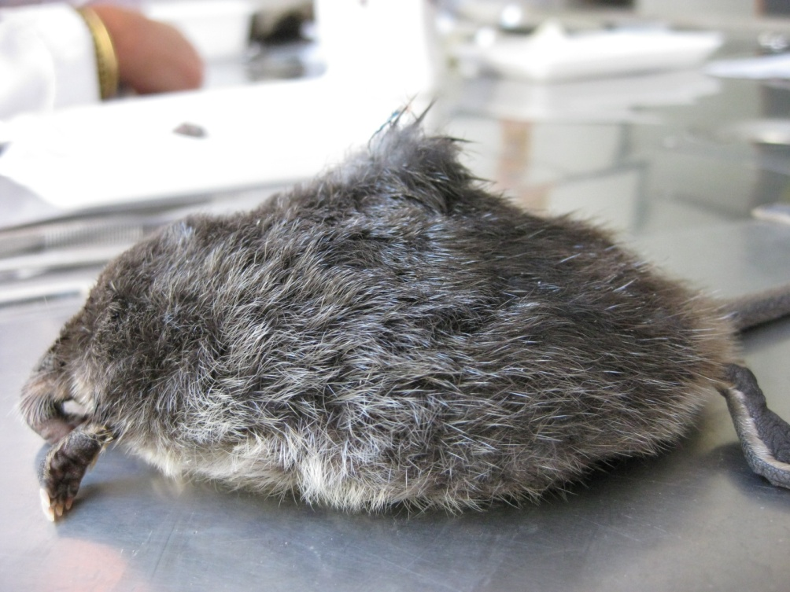
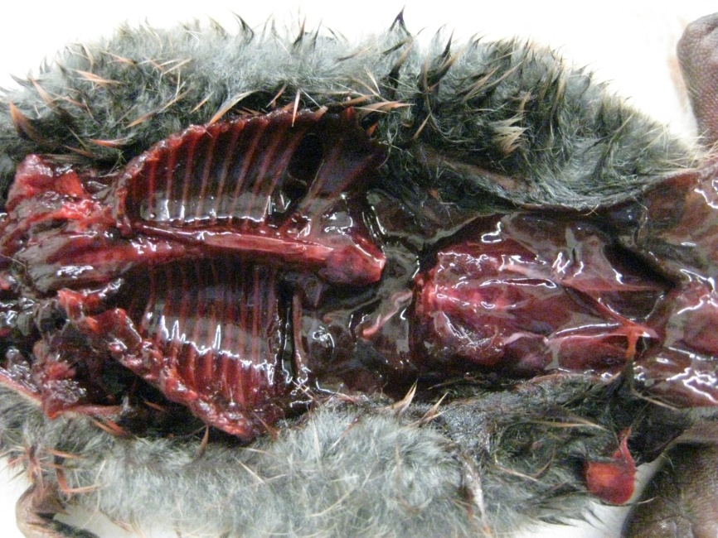
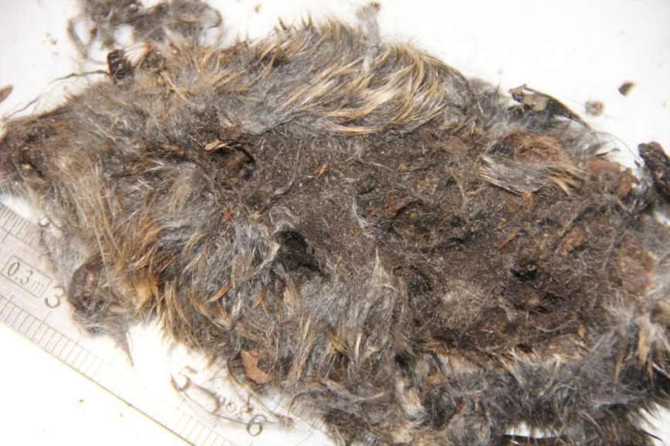
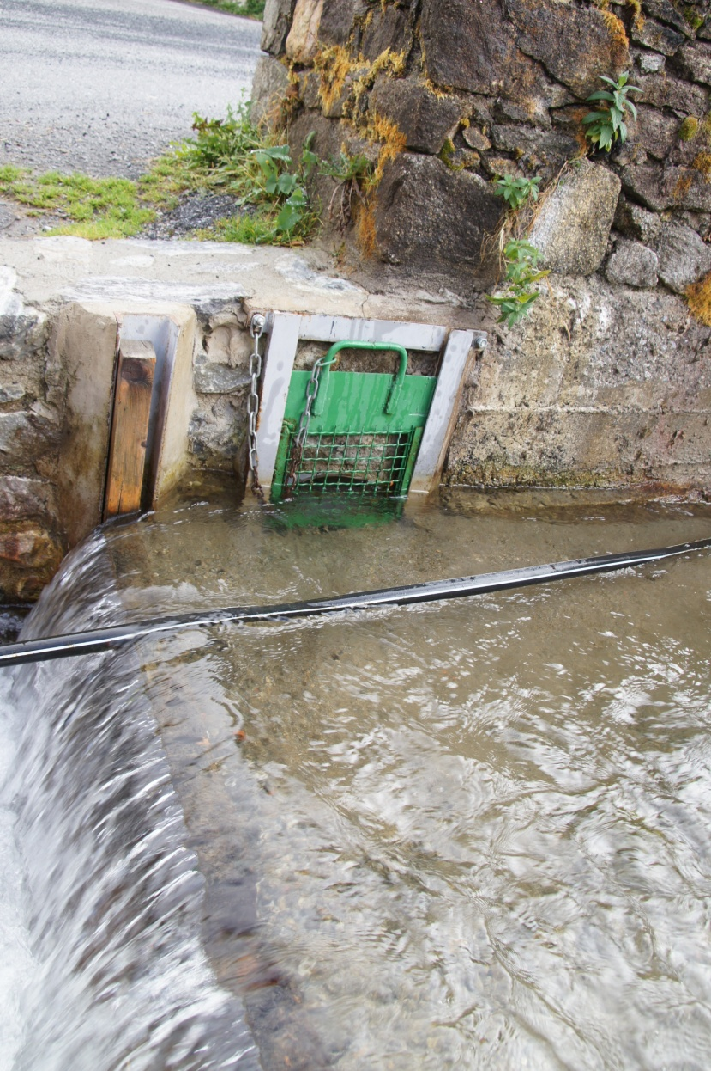
Causes directes de mortalité des 28 desmans
(11 femelles, 15 mâles, 2 sexe indet. – découvertes fortuites)
1
4
8
4
5
5
1

Slide 4
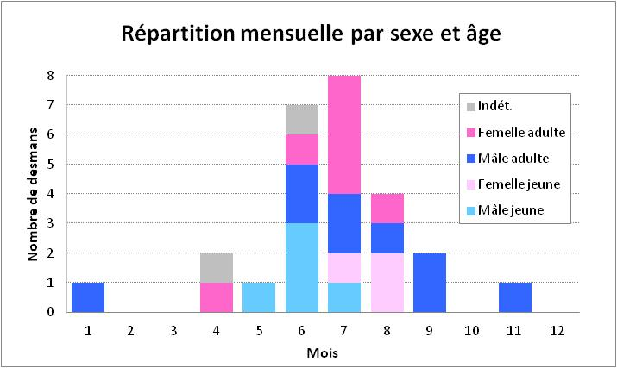
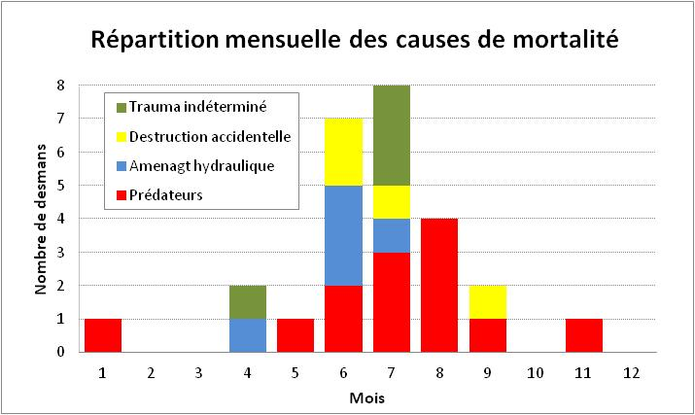
Facteurs de vulnérabilité
1/3 de jeunes < 1 an, de mai à août.
Vulnérabilité des femelles adultes en juillet (juste après l’allaitement)?
Pic de morsures en juillet et août : carnivores domestiques liés aux activités touristiques?

Slide 5
Analyses parasitologiques
26 desmans ± 10 organes + parasites externes.
Collaborations avec Université de Barcelone.
6 desmans parasités par des helminthes → appareil digestif.
1 desman parasité par des acariens → poils.
Groupe | Espèce | Localisation | Prévalence | Intensité | Remarque
Trématodes | Omphalometra flexuosa | Intestin | 3/25 | 1 - 2 102 | Connu chez la Taupe et le Desman
Nématodes | Strongyloides sp. | Intestin | 1/25 | 4 (immatures) | Genre cité chez Suncus, Crocidura et Erinaceus
 | Spirurida | Estomac | 1/23 | 1 | Similitudes avec Paracuaria connu chez le Desman
 | Ascarididae (larve) | Intestin | 1/25 | 1
Acanthocéphales | Centrorhynchus sp. | Mésentère | 1/25 | 2 | Cité chez Soricidae et différents rongeurs.
Mésostigmates | Echinonyssus sp. | Poils | 1/16 | > 100 | Cité chez nombreux rongeurs

Slide 6
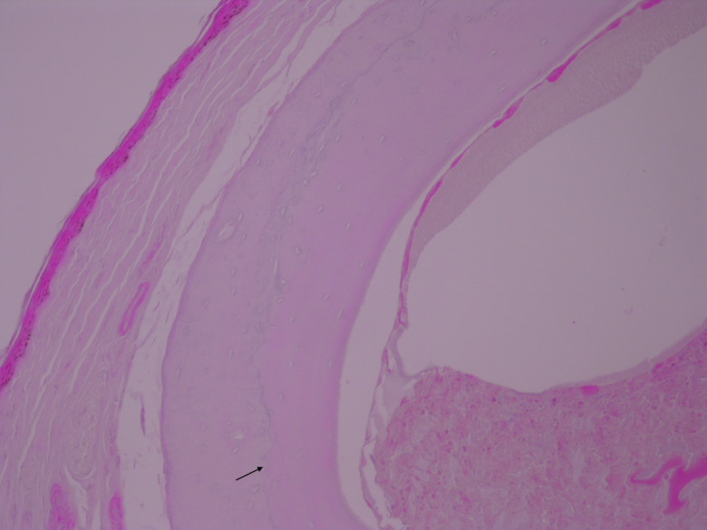
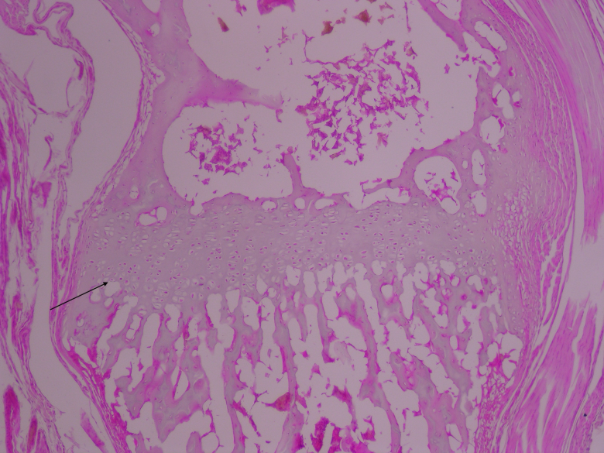
Squeletto - chronologie
Méthode de détermination de l’âge à partir de coupes histologiques sur des os (phalanges, fémur, humérus), utilisée chez les Amphibiens.
Visualisation de lignes d'arrêt de croissance (L.A.C. ou LAGs : Lines of arrested growth), généralement de périodicité annuelle et hivernale.
Etude expérimentale sur 9 desmans (1 mâle et 1 femelle de chaque classe d’usure de dents) – Laboratoire VetDiagnostics.
Coupes transversales reproductibles uniquement sur phalanges.
Coupes longitudinales sur humérus ou fémur : visualisation des plaques de croissance.

Slide 7
Squeletto - chronologie
Code | Date | Classe usure dents | Age possible (selon Gonzalez-Esteban et al., 2002) | Nb de LAC | Plaque de croissance | Age déduit (pour naissance 1er mars et une seule ligne hivernale)
F 026 | 25/07/10 | 0 | < 12 mois | 0 | + | 4,5 mois
M 028 | 31/05/08 | 0 | < 12 mois | 0 | + | ≈ 3mois
F 030 | 15/07/12 | 1 | 13 à 24 mois | 1 | - | 16,5 mois
M 160266-2 | 15/07/11 | 1 | 13 à 24 mois | 1 | - | 16,5 mois
M 027 | 08/09/10 | 2 | 17 à 32 mois | 1 | - | 18 mois
F 160266-1 | 30/08/11 | 2 | 17 à 32 mois | 2 | - | ≈ 30 mois
M 024 | 25/07/10 | 3 | 25 à 56 mois | 2 | - | 28,5 mois
F 182613-2 | 19/07/12 | 4 | 25 à 68 mois | 2 | - | 28,5 mois

Slide 8
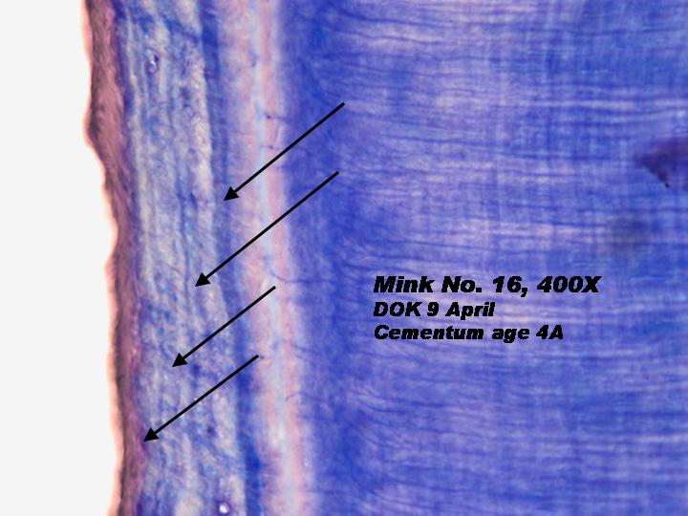
Cementum age analysis
Méthode de détermination de l’âge à partir de coupes histologiques de dents (généralement canines), très largement utilisée chez les Carnivores.
Visualisation d’anneaux d'arrêt de croissance (Annuli), calibrée pour chaque espèce à partir d’individus d’âge connu.
Méthode utilisée par les Espagnols, mais aucune info sur la méthode de décompte des anneaux.
En collaboration avec le laboratoire référent (Matson’s Laboratory), étude expérimentale sur 27 desmans avec section d’une ½ mandibule entière (petite taille des dents).
Résultats attendus courant mai.
Etude comparative avec résultats des coupes osseuses.

Slide 9
Conclusions - Perspectives
Les résultats des autopsies confirment les menaces habituellement citées pour l’espèce, et apportent des informations essentielles pour proposer des mesures de gestion adaptées.
Bien que probablement surestimé, le rôle des prédateurs, et notamment des carnivores domestiques, pourrait avoir un impact non négligeable amenant à proposer des mesures préventives.
Les analyses parasitologiques ont confirmé que les desmans sont peu parasités, avec toutefois des genres encore jamais cités chez cette espèce → faible impact sanitaire.
Les coupes osseuses et dentaires sont une importante contribution aux méthodes de détermination de l’âge chez le desman, indispensables pour étudier la dynamique des populations.
Crédits photos : F. Blanc, K. Curtil, C. Fournier, P. Fournier, C. Novella, Matsons’Lab, VetDiagnostics

Slide 10
